Slide 1
Základní obsluha datové schránky

Slide 2
Přečtení datové zprávy
Přihlaste se do vaší datové schránky
V nabídce zvolte Přijaté zprávy
Seznam vašich zpráv obsahuje, pokud jste si nezřídili službu „Datový trezor“, zprávy za posledních 90 dnů
Tučným písmem jsou označeny datové zprávy, které jste ještě neotevřeli, resp. nečetli
Dvojitým kliknutím myši otevřete vybranou datovou zprávu
Datová zpráva je považována za doručenou již přihlášením do datové schránky a nikoliv až jejím přečtením

Slide 3
Přečtení datové zprávy
Kliknutím na název dokumentu, dojde k jeho uložení do vašeho počítače, kde si doručený dokument můžete přečíst
Doporučujeme zvolit volbu Stáhnout zprávu (ZFO) a soubor si stáhnout na váš počítač a uložit. Pomocí tohoto souboru si můžete datovou zprávu kdykoliv otevřít pomocí nabídky Otevřít .ZFO i když původní zpráva bude již vymazána
Nejjednodušší formou psaní zprávy je možnost Odpovědět. Pokud zvolíte tuto možnost, předvyplní se vám jak příjemce, tak předmět. Následně vložíte pouze přílohu a zprávu odešlete

Slide 4
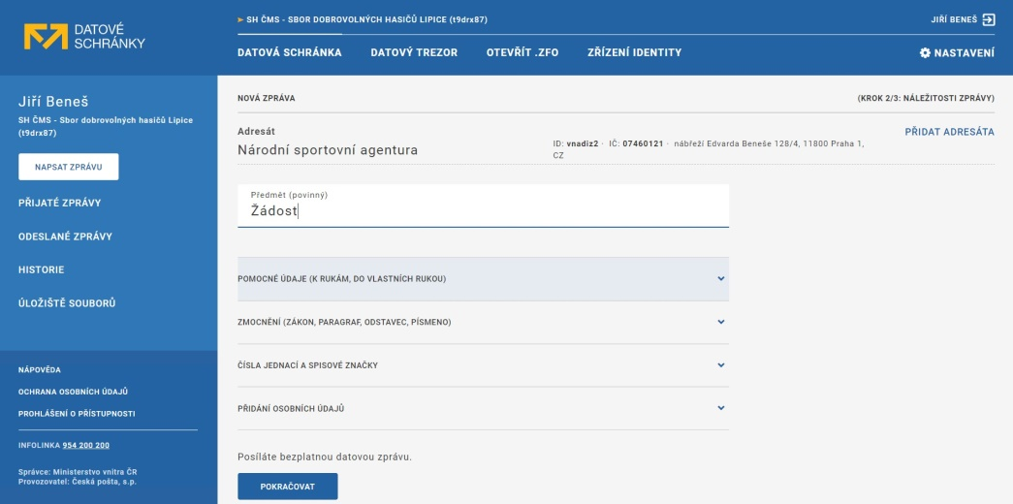
Psaní datové zprávy
Z nabídky zvolte možnost Napsat zprávu
Ve vyhledávacím okně zadejte ID schránky příjemce, případně jeho IČ a pokud je neznáte, je možné vyhledání dle názvu
Vyberte adresáta z nabídky a klikněte na jeho název myší
Vyplňte Předmět a zvolte Pokračovat

Slide 5
Psaní datové zprávy
Ze složky na vašem počítači přetáhněte soubor do pole Přílohy, případně soubor nahrajte z počítače
Datovou zprávu odešlete
Doporučujeme zkontrolovat odeslání datové zprávy v Odeslané zprávy, kde si dvojitým kliknutím myši můžete otevřít detail odeslané datové zprávy a pomocí voleb Vytisknout a Stáhnout zprávu (ZFO) si vytisknout a uložit doručenky vaší odeslané zprávy

Slide 6
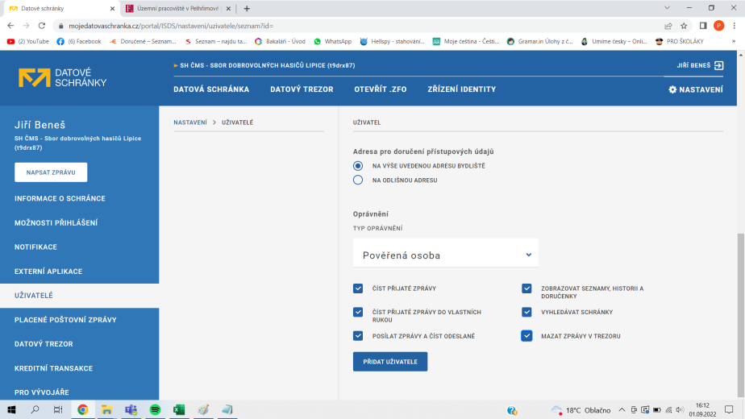
Přidání nového uživatele
Prvotní přístup do datové schránky sboru obdrží pouze statutární zástupce tj. starosta sboru
Nesdílejte přístupové údaje do datové schránky s dalšími osobami. Přidejte raději dalšího uživatele
Doporučujeme přidat přístupová práva do datové schránky další osobě, členovi sboru, např. jednateli nebo náměstkovi starosty
Zvolte Nastavení – Uživatelé – Nový uživatel a vyplňte požadované identifikační údaje nového uživatele včetně práv, které mu chcete přidělit
Typ oprávnění zvolte „Pověřená osoba“

Slide 7
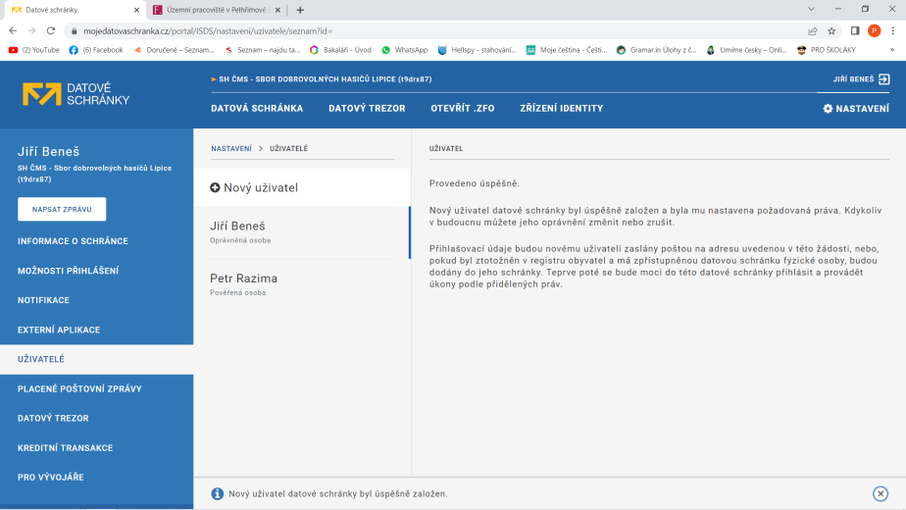
Přidání nového uživatele
Po zadání identifikačních údajů nového uživatele zvolte možnost Vytvořit
Na doručovací adresu nového uživatele bude prostřednictvím České pošty doručena obálka s přístupovými údaji do datového schránky sboru
Nově vytvořeného uživatele včetně jeho práv a případně s možností odebrání uvidíte v Nastavení - Uživatelé

